Slide 1
高校预防新冠病毒感染的肺炎 --消毒技术指引
青岛市疾病预防控制中心
青岛市预防医学研究院
姜洪荣

Slide 2
一、国家、省相关文件解读
二、高校消毒技术规范释疑

Slide 3
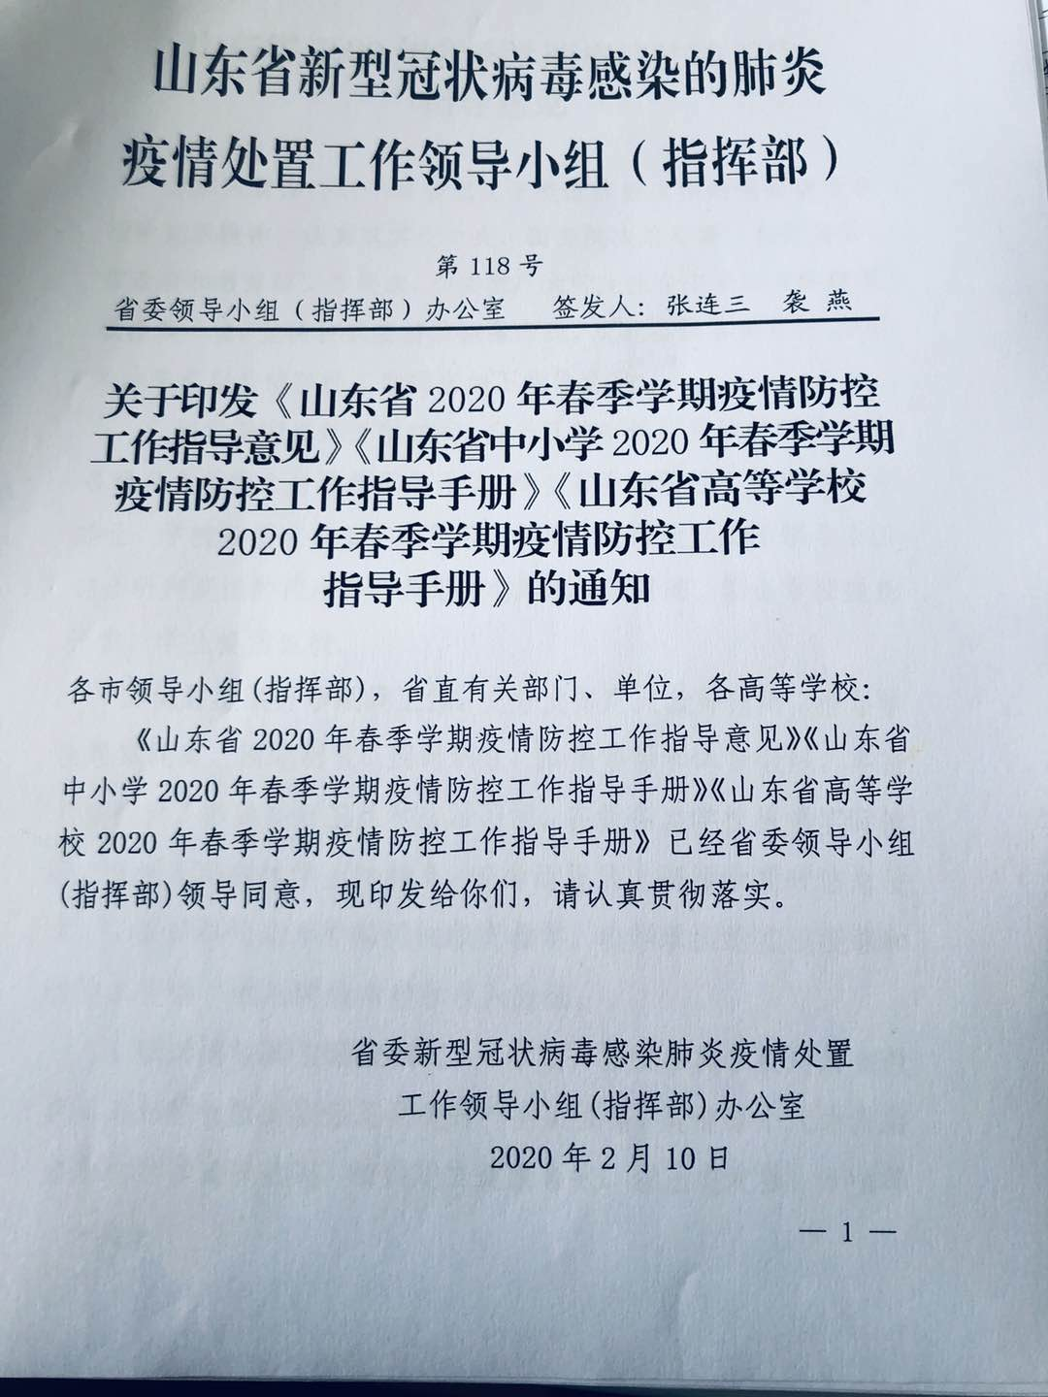
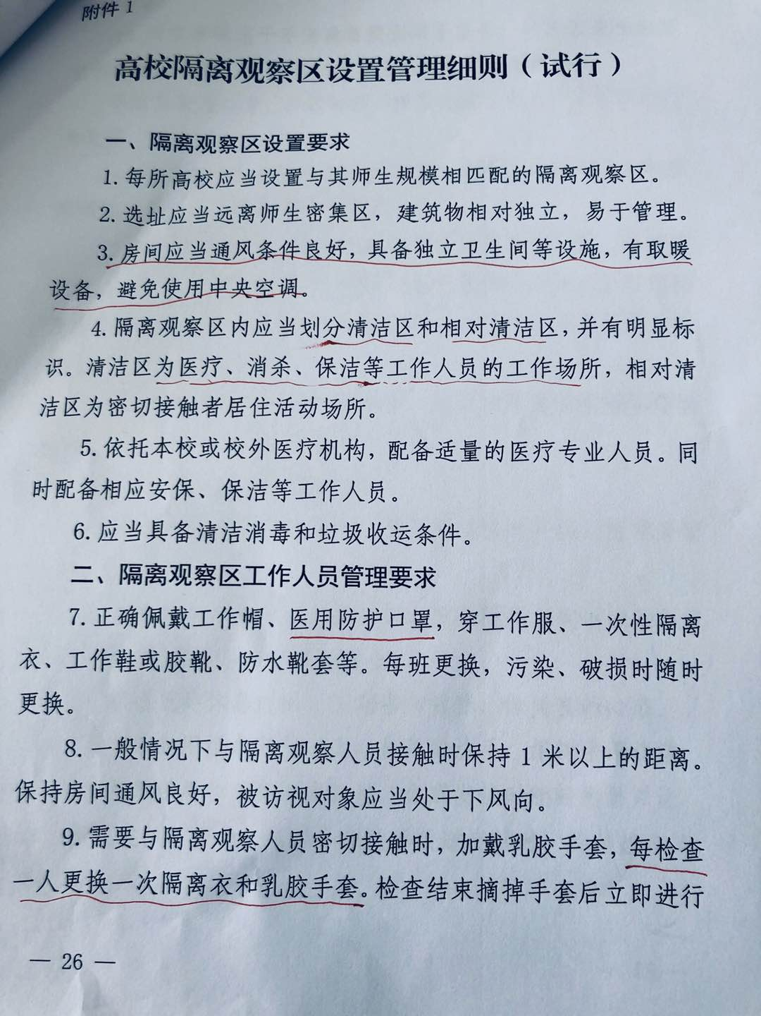

Slide 4
隔离观察区消毒原则
（一）动员临时隔离人员本人对其居住区域实施随时消毒；
（二）尽量减少隔离区消毒工作人员，禁止无关人员进入隔离区；
（三）隔离区消毒人员不重复使用口罩和防护服，口罩潮湿、污染时随时更换，按医疗废弃物处置。

Slide 5
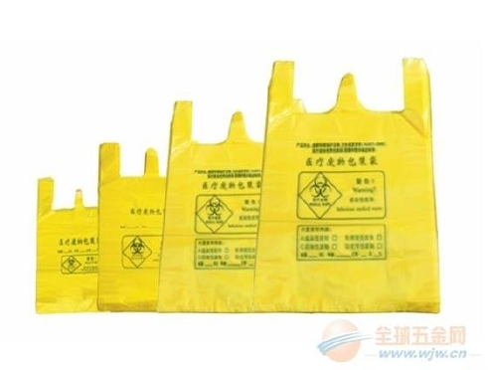
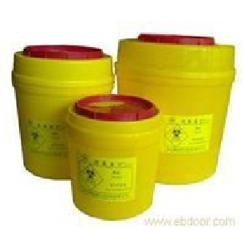
医疗废物包装容器
专用包装袋
利器盒

Slide 6
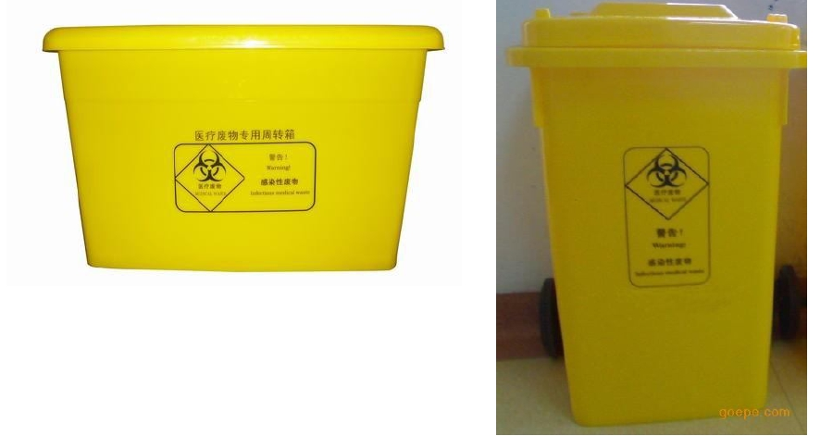
二、医疗废物概述
盛放医疗废物的容器

Slide 7
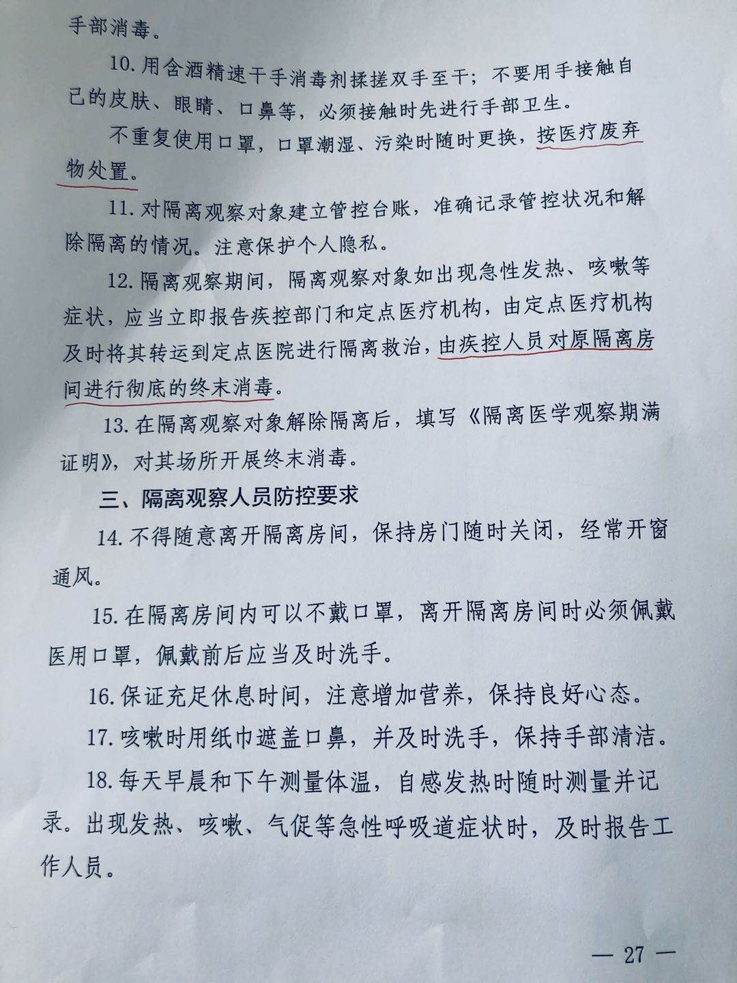
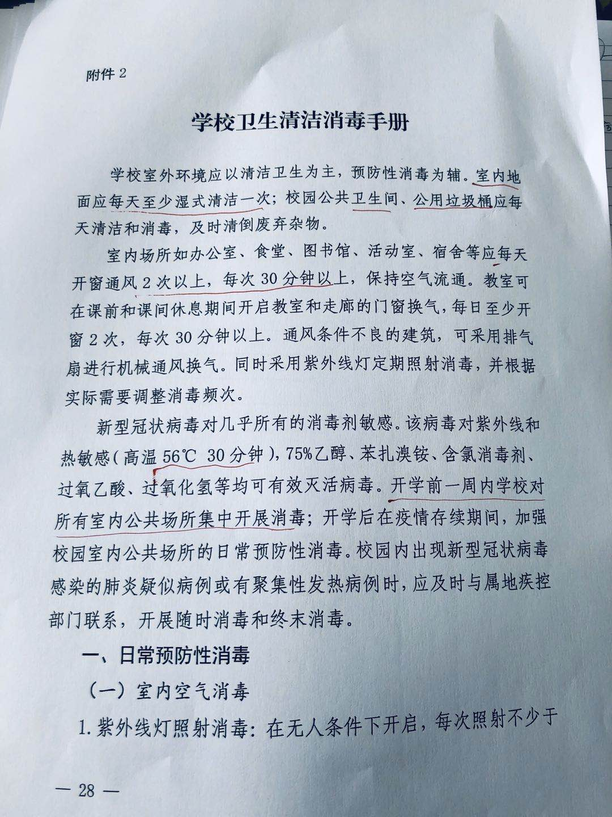

Slide 8
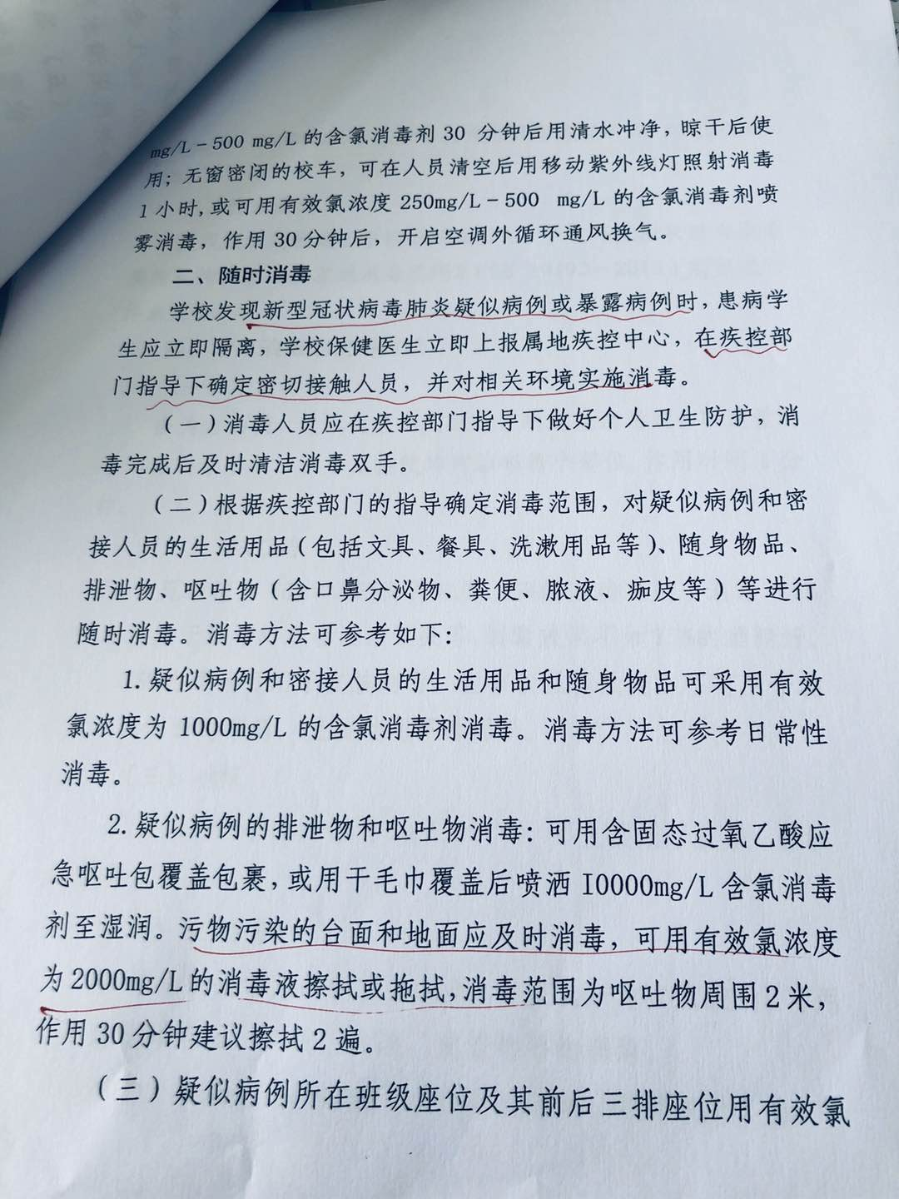
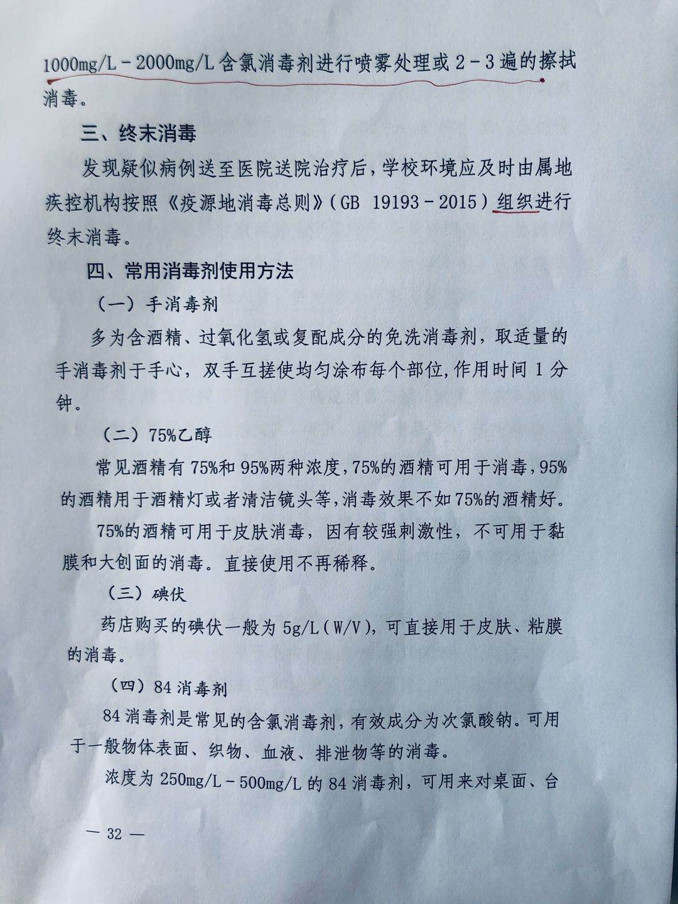

Slide 9
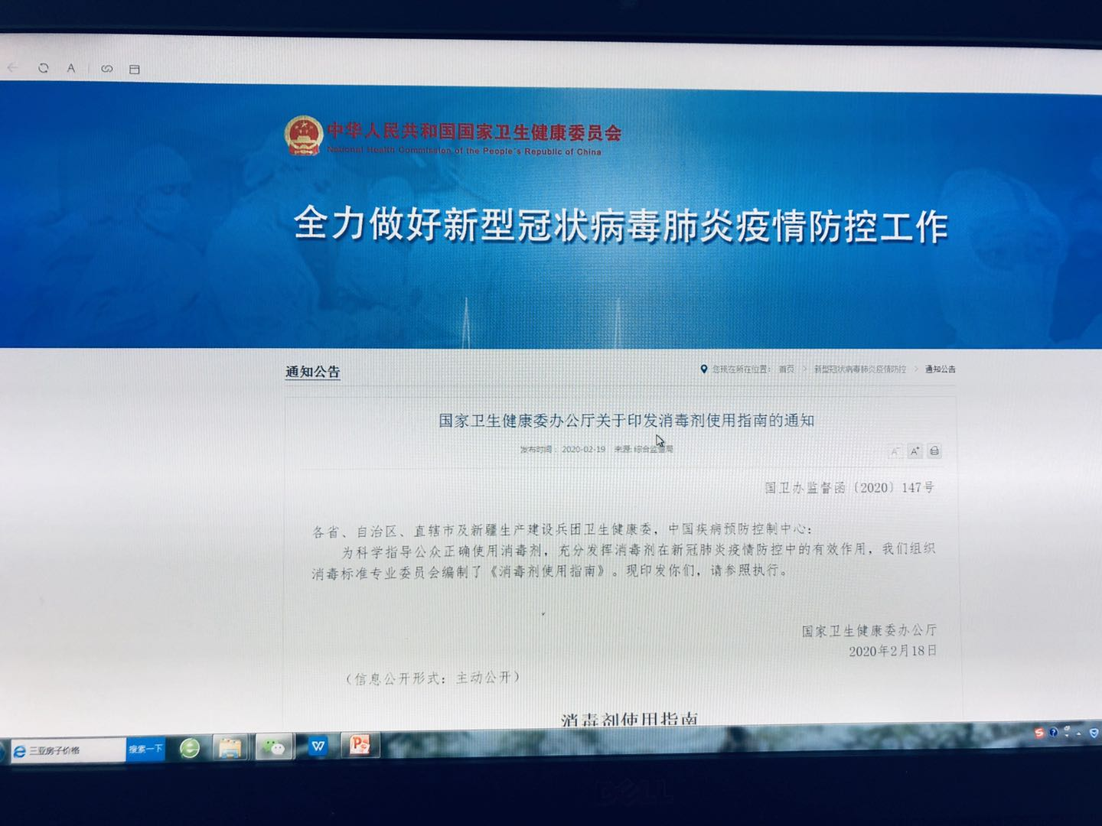

Slide 10
合理使用消毒剂--“五加强七不宜”
1、隔离病区、病人住所进行随时消毒和终末消毒；
2、医院、机场、车站等人员密集场所的环境物体表面增加消毒频次；
3、高频接触的门把手、电梯按钮等加强清洁消毒；
4、垃圾、粪便和污水进行收集和无害化处理；
5、做好个人手卫生。

Slide 11
关注手卫生：洗 手
控制感染最有效、最方便、最经济的方法
但要能够经常和适时的洗手
什么时候洗手?
饭前便后；
坐公共交通工具后；
接触公共设施后、体育课后、接触鼻涕唾液后；
抚摸和拥抱幼儿之前；
戴口罩前，摘口罩后；
Notes:
Liquid dispensers should be used rather than bars
Level 1 lab - a non antiseptic soap can be used
Level 2 lab - requires antiseptic hand washing solutions
Arguments that using antiseptic solutions cause pathogen resistance?

Slide 12
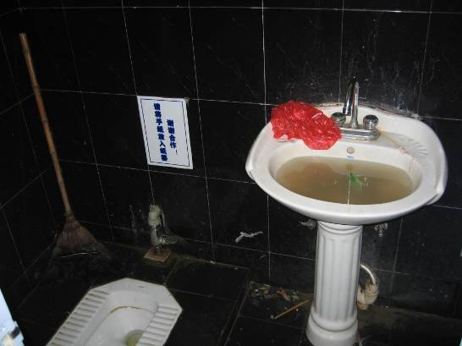
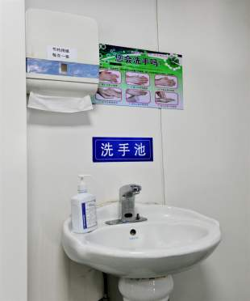
一般手卫生设施
洗手用水：流动水
水 龙 头：非手触式
清 洁 剂：皂液
手消毒剂：酒精\无水
干手设施：纸巾、干手器、
小方巾
注意事项：钟、洗手指示图
注意：盛放皂液的容器宜为一次性使用。
重复使用的干手毛巾一人一用一消毒，中小学生干手毛巾个人专用，每天更换。

Slide 13
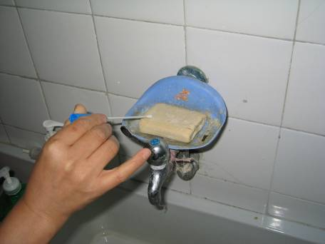
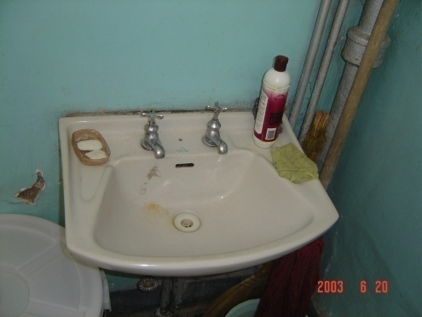
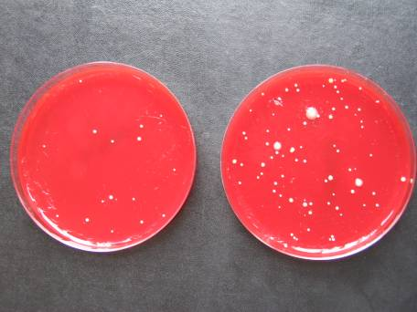
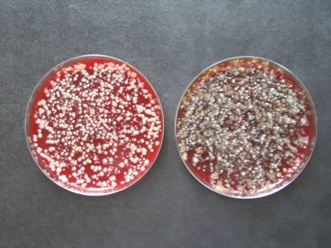
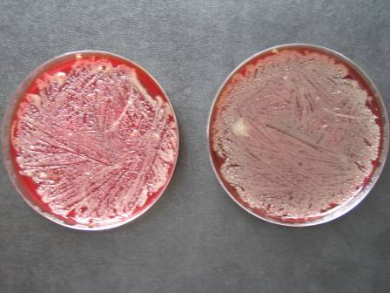
肥皂含菌浓度：1×10⁴⁻⁵个/g
肥皂含菌浓度：3×10³⁻⁴个/g
在病区和诊室，
请立即停用固体肥皂！
肥皂含菌浓度：1×10⁶⁻⁷个/g

Slide 14
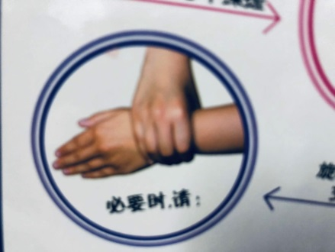
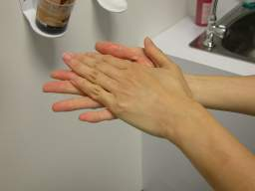
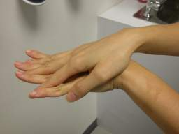
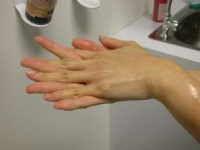
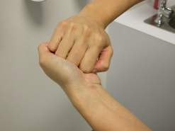
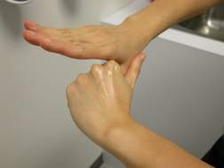
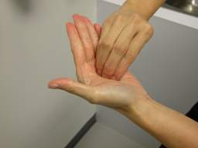
六步洗手法
揉搓时间>15s
整个过程>40s
夹
内
外
掌心相对，手指并拢相互摩擦
手心对手背沿指缝相互搓擦
掌心相对，双手交叉沿指缝相互摩擦
弓
大
立
双手指交锁，指背在对侧掌心
一手握另一手大拇指旋转搓擦
交换进行
指尖在对侧掌心前后擦洗

Slide 15
洗手的时间和清除细菌污染的关系
采用免洗液:
更加有效
更快
有效时间更长
0
水洗
免洗液
1
2
Bacterial contamination (mean log 10 reduction)
3
4
5
6
0
15sec
30sec
1 min
2 min
3 min
4 min
Pittet and Boyce. Lancet Infectious Diseases 2001
Notes:
After 15-30 seconds only, handrubbing is significantly more efficient than handwashing with plain soap and water, to reduce hand bacterial contamination.

Slide 16
健康在你手中
请及时清洗你的双手

Slide 17
合理使用消毒剂--“五加强七不宜”
1、不宜对室外环境开展大规模消毒；
2、不宜对外环境进行空气消毒；
3、不宜直接使用消毒剂（粉）对人员进行消毒；
4、不宜对水塘、水库、人工湖等环境中投加消毒剂（粉）进行消毒；
5、不得在有人条件下对空气（空间）使用化学消毒剂消毒；
6、不宜用戊二醛对环境进行擦拭和喷雾消毒；
7、不宜使用高浓度的含氯消毒剂（有效率浓度大于1000mg/l）做预防性消毒。

Slide 18
一、国家、省相关文件解读
二、高校消毒技术规范释疑

Slide 19
（一）基本要求与概念
基本程序：清洗、消毒
特殊程序：消毒、清洗
只要物品材质可以接受，首选压力蒸汽消毒灭菌
使用有批件、符合相关标准的消毒产品。按批准的方法使用

Slide 21
消毒工作中的个人防护及注意事项
个人防护：手套、口罩、眼罩、帽子、雨靴、防护服。
热力灭菌：压力蒸汽灭菌应防止发生爆炸事故及可能对操作人 员造成的灼伤事故。
紫外线：避免对人体的直接照射。
液体消毒剂：1、不得口服，置于儿童不宜触及处；2、易燃易爆，远离火源；3、防止过敏和对皮肤的损伤；4、置于阴凉、干燥、通风处密封保存。

Slide 22
（二）消毒对象
1、环境
环境表面（门把手、电梯按钮、墙壁、地面、桌椅等物体表面、电脑键盘）的消毒
空气净化与消毒—室内空气、空调、电梯
水的消毒---直饮机？污水？
2、人体
手卫生---肥皂、皂液、干手设施
皮肤黏膜消毒
3、毛巾、餐具、饮水杯具、玩具等消毒

Slide 23
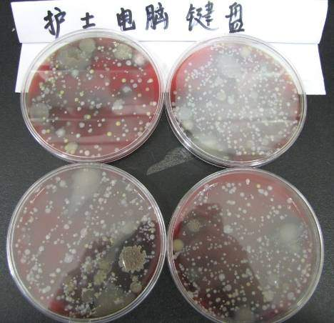
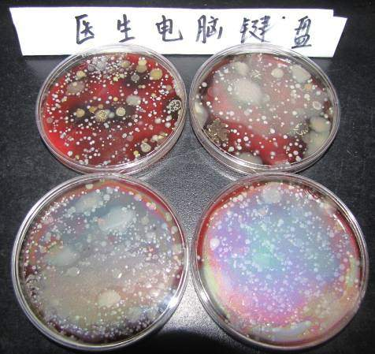
环境清洁的重要性

Slide 24
（三）常用化学消毒剂
1、过氧化物类消毒剂
1.1.过氧乙酸消毒剂：15%--21%
过氧化氢消毒剂：3%--6%
1.2 适用于物体表面、室内空气、皮肤伤口消毒、耐腐蚀的医疗器械消毒。
1.3使用方法
物体表面：0.1%--0.2%的过氧乙酸或3%过氧化氢，喷洒或浸泡作用30min清水擦净。
空气消毒：0.2%的过氧乙酸或3%过氧化氢,气溶胶喷雾，10ml/m3—20ml/m3,作用60min后通风换气。

Slide 25
1.4 过氧乙酸
一元包装：含量高、稳定性好、不需活化使用方便。欧美、我国都有使用，主要用于血透机、血透器的消毒灭菌，没有解决腐蚀性问题。
二元包装：价格较便宜，活化前的稳定性较好、需活化24~48h。 没有解决腐蚀性问题。
三元包装：价格贵、解决了腐蚀性问题可用于各种医疗器械的消毒灭菌，欧洲广泛使用。
危害：
对眼及皮肤损害严重 ，不适用于手工浸泡法消毒
未充分清洗易导致病人患假膜性肠炎以及胆管炎

Slide 26
1.5过氧化氢
3%以上
依靠氧化作用杀菌，
皮肤伤口消毒：3%过氧化氢消毒液直接冲洗皮肤表面，作用3—5min;
可与自动化的喷雾设备联合使用，避免了人的接触
基本无残留，毒副作用可控
欧洲较多地用于室内环境的消毒

Slide 27
1.6注意事项
液体过氧化物类消毒剂有腐蚀性，对眼睛、黏膜和皮肤有刺激性，有灼伤危险，若不慎接触，应用大量水冲洗并及时就医；
易燃易爆，遇明火、高热会引起燃烧爆炸，与还原剂接触，遇金属粉末有燃烧爆炸危险。

Slide 28
2、含氯消毒剂
2.1 是一大类，有漂白粉（≥20%）、漂白粉精、次氯
酸钠、三氯磷酸钠、二氯异氰尿酸钠（ ≥ 55%）、三
氯异氰尿酸、“84”消毒液等，可为粉剂、片剂、或液体。杀菌谱广，
对细菌繁殖体、病毒、真菌孢子及细菌芽孢都有较强
杀灭作用。
2.2应用范围：物体表面、织物、水、果蔬、食饮具等
2.3使用方法：500mg/l预防性消毒、疫点消毒1000mg/l
、 明显污染物10000mg/l等应于物表消毒；其他消毒依据说明书。
2.4 污水污物消毒：泡腾片
2.5影响因素
（1）酸碱度：酸性条件下的杀菌作用要比碱性条件下强。
（2）有机物：可降低杀菌能力。

Slide 29
3.预防性消毒—常用化学消毒剂
3.1微酸性次氯酸水
应用范围：物体表面、手卫生
使用方法：50mg/l--80mg/l;湿式拖擦或擦拭。
优点：快速、腐蚀性较小，对蛋白质无固 定作用
缺点：需酸化水发生器现产现用，有机物影响大

Slide 30
预防性消毒—常用化学消毒剂
3.2季铵盐类消毒剂
有效成分：依据产品说明书。
应用范围：物体表面、手卫生；
使用方法：无明显污染的表面，1000mg/l;
污染时2000mg/l;擦拭。
注意事项：不能与肥皂或其它阴离子洗涤剂同用。

Slide 31
（四）高校不同场所具体消毒措施
1、公共区域： 以清洁为主，预防性消毒为辅，应 避免过度消毒，受到污染时随时进行清洁消毒。消毒方法如下：
1.1 地面、物体表面：可使用含氯消毒剂（有效氯浓度250 mg/L～500 mg/L）擦拭，作用30min，再用清水擦净。
1.2常见消毒剂及配制使用：（1）有效氯浓度500 mg/L的含氯消毒剂配制方法：84消毒液（有效氯含量5%）：按消毒液：水为1:100比例稀释；（2）含氯泡腾片（有效氯含量480mg/片～580mg/片）1片溶于1升水。

Slide 32
高校不同场所具体消毒措施
1.4 微酸性次氯酸水， 50 mg/L～80 mg/L）用拖布湿式拖拭或擦拭。
2、教室门把手、电脑键盘、电话等，每日2-3次
2.1 500 mg/L含氯消毒剂擦拭，作用30min，再用清水擦净。或80 mg/L微酸水擦拭。
2.2 75%乙醇消毒液：直接擦拭使用。
3、空气：每日通风2-3次，无条件通风时，有人在可采用循环风消毒器，或在无人情况下紫外线灯或3%过氧化氢气溶胶喷雾，进行空间消毒1次。

Slide 33
4、高校食堂餐厅（每日至少2次）
4.1餐厅做好每日的空气通风和消毒，
餐桌使用前20-30min进行就餐桌面的消毒；
餐桌椅使用后进行清洁消毒。
4.2餐具洗涤（一洗二冲三消毒四保洁）
餐具清洁干净后可煮沸或流通蒸汽消毒 15min；也可按说明书使用食具消毒柜消毒或用250mg/L～500mg/L 含氯消毒剂溶液浸泡 30min 后，再用清水洗净，作浸泡消毒时，
必须使消毒液浸透被消毒物品。

Slide 34
高校食堂餐厅
4.2 地面
可用有效氯浓度 250 mg/L-500 mg/L 含氯消毒剂湿式拖拭，作用 30min，再用清水洗净。
4.3就餐桌、椅
可用250mg/L-500mg/L的含氯消毒剂进行喷洒或擦拭消毒，使用含氯消毒剂时应作用30分钟后再用清水洗净。
4.4 空气：每日通风2-3次，无条件通风时，有人在可采用循环风消毒器，或在无人情况下用紫外线灯或3%过氧化氢气溶胶喷雾，进行空间消毒1次。

Slide 35
5、高校卫生间
5.1公共卫生间配备洗手龙头、肥皂或洗手液等。应保持公共厕内环境整洁，地面无废弃物。对地板、内壁、座椅、门把手、水龙头等场所表面开展预防性消毒。
5.2 物体表面
使用含氯消毒剂对门把手、水龙头、地面、洗手台面、马桶按钮等部位清洁消毒。可选用含有效氯500mg/L消毒液喷洒或擦拭，30min后用清水擦拭干净。
5.3便池（泡腾片）
每日早、中、晚分别使用含氯消毒剂（有效氯浓度 1000 mg/L-2000 mg/L）喷洒消毒，30min后再用清水冲洗干净，加盖冲洗。

Slide 36
高校卫生间
5.4拖布和抹布等卫生用具（专用）
应按照房间分区专用，避免交叉感染。每次清洁后可用有效氯浓度500-1000mg/L的含氯消毒剂进行浸泡消毒，作用30min后用清水冲洗干净，晾干存放。
5.5垃圾
卫生纸等垃圾应放入套有垃圾袋的专用加盖垃圾桶，清理前使用1000-2000mg/L的含氯消毒液浇洒至完全湿透，扎紧垃圾袋口，作用30min。作为有害垃圾处理。

Slide 37
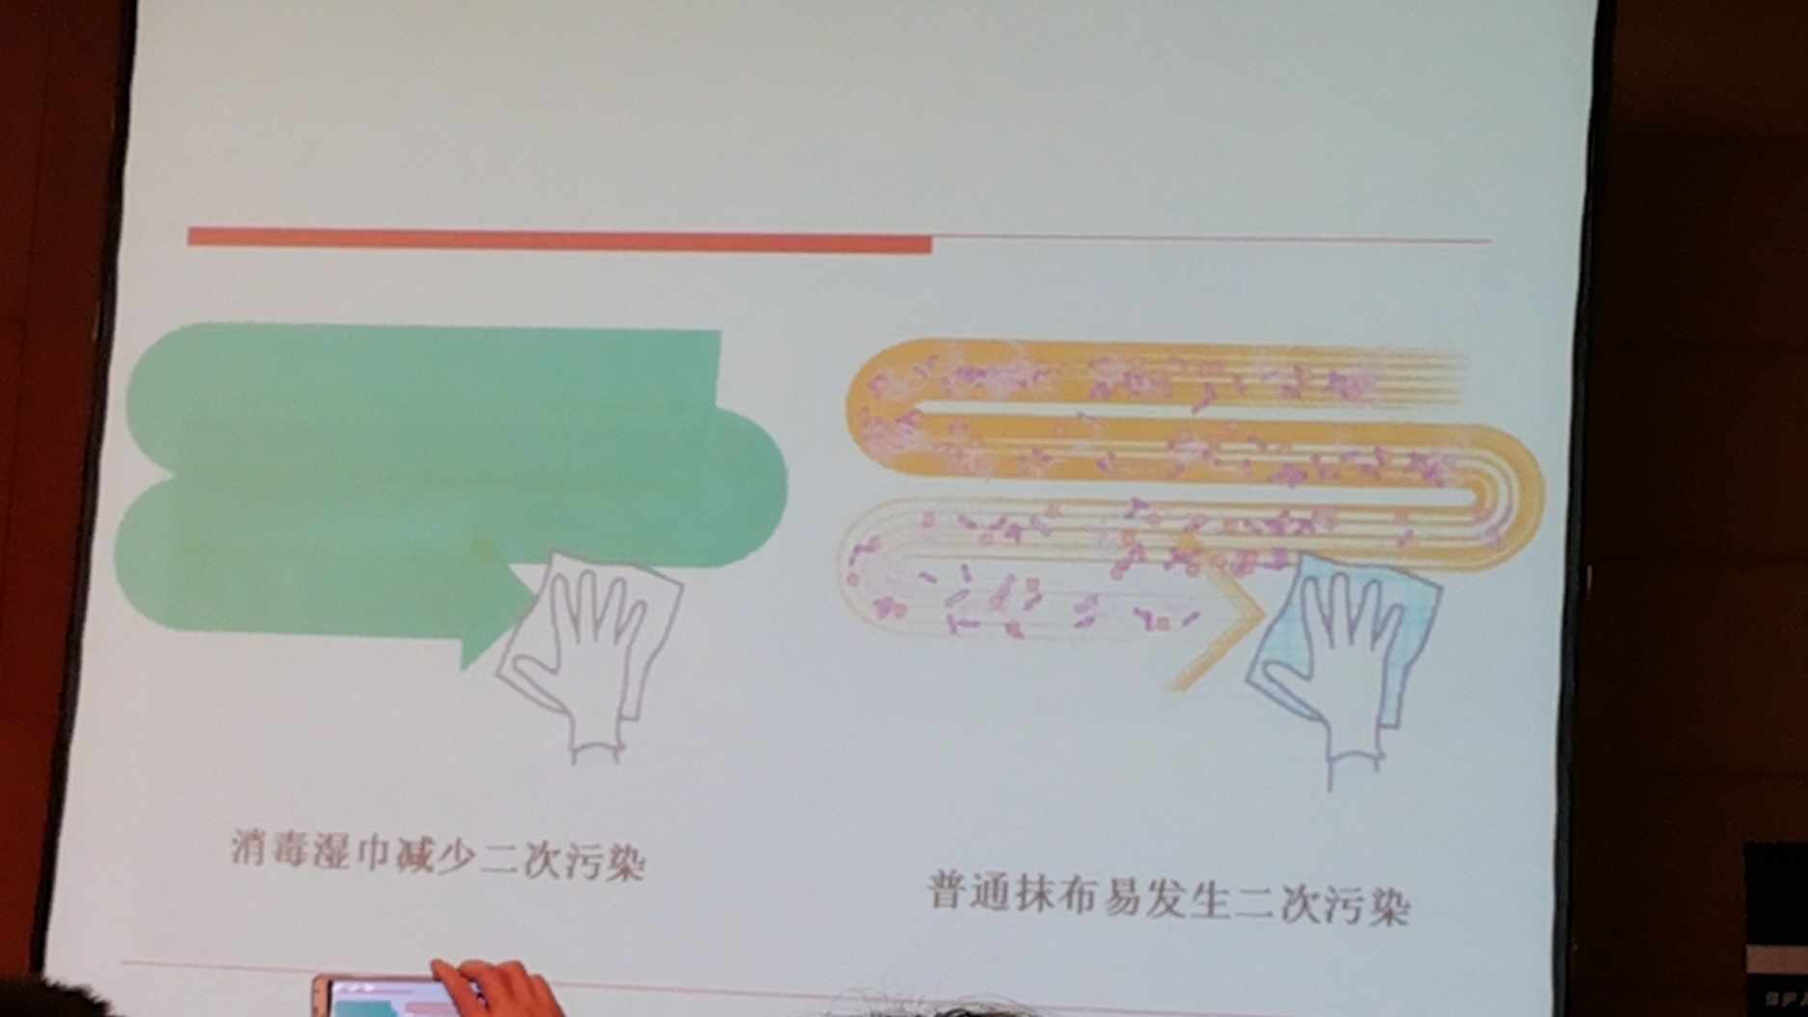
6、校车：
开窗通风，开窗慢行或停车时通风；车内空调过滤网每周清洁消毒一次，滤网可用有效氯浓度 250 mg/L-500 mg/L浸泡，作用30分钟后再用清水洗净。
重点对方向盘、车门把手、扶手等区域及人手易触摸的区域表面消毒,季铵盐类消毒湿巾或75%的
酒精或微酸性次氯酸
水等消毒剂直接擦拭。

Slide 38
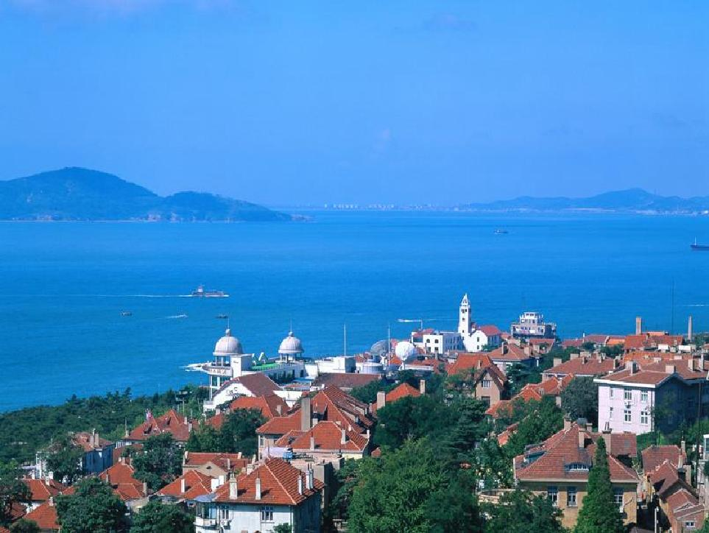
预防疾病，相约健康
谢谢！

